Slide 1

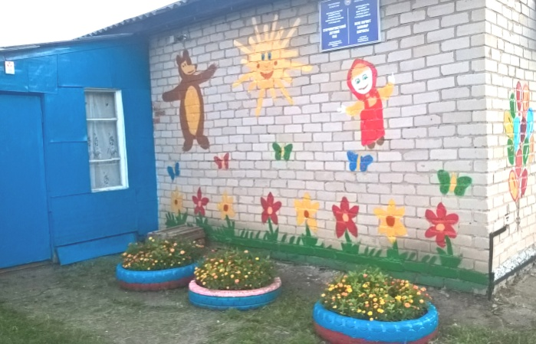

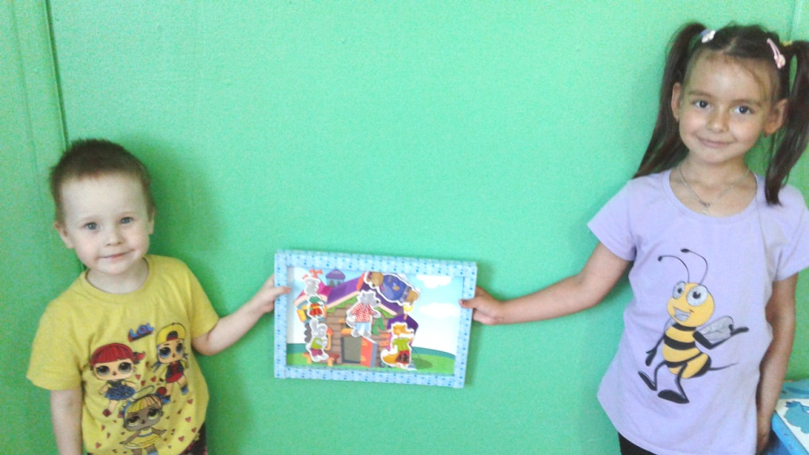
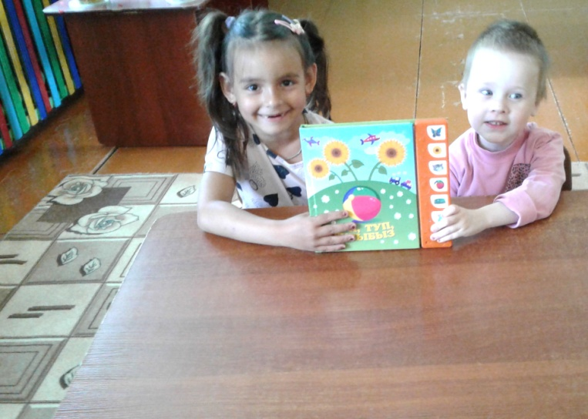
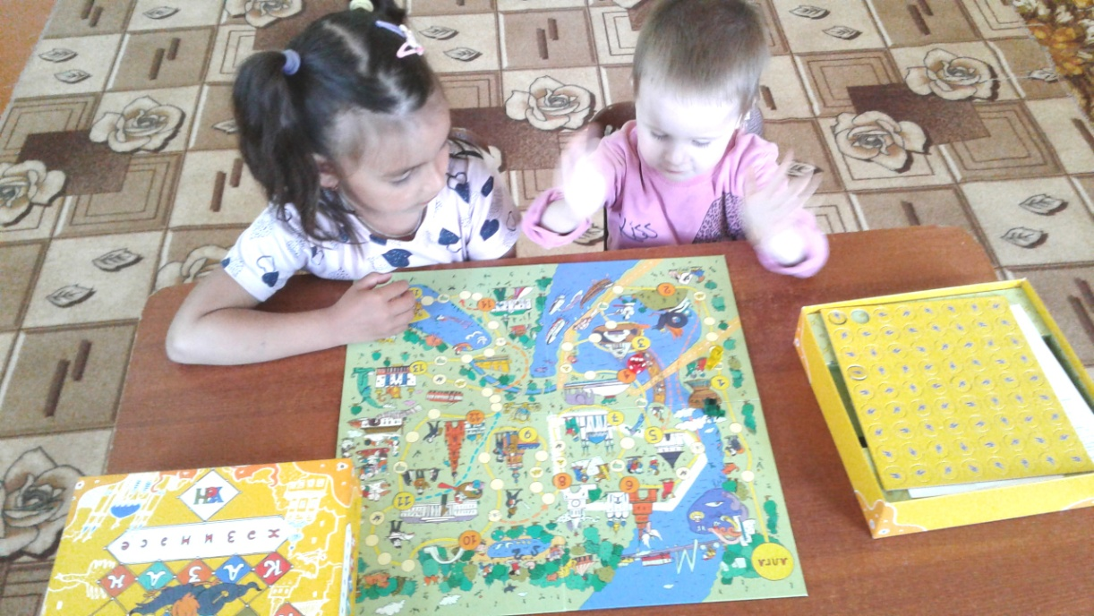
«Жили-были сказки…», 14.05.2021г
МБДОУ Старокиреметский детский сад Аксубаевского муниципального района Республики Татарстан
МАЙ
«В мире стихов
татарских поэтов», 18.05.2021г.
Уен “Казан хәзинәсе”, 12.05.2021 ел

